Slide 1
03
버젼 관리와 자동화 빌드툴 이해하기
Jenkins 소개 및 설치 #1
Notes:
이번 시간은 지난 시간에 이어 젠킨스에 대해서 살펴보려고 합니다!

Slide 2
버젼 관리와 자동화 빌드툴 이해하기
03

Slide 3
Jenkins 소개 및 설치 #1
03
버젼 관리와 자동화 빌드툴 이해하기
젠킨스란?
지속적으로 통합 서비스를 제공하는 툴
Continuous Integration 툴 = CI 툴
Notes:
젠킨스란 지속적으로 통합 서비스를 제공해 주는 툴입니다. 원래 허드슨 프로젝트로 개발 되었는데요.
컨티뉴어스 인터그레이션 툴이라고 도 하고 줄여서 CI 툴이라고도 부릅니다.
젠킨스가 하는 역할은 깃헙혹은 빗버킷에 올라가있는 소스를 빌드해주고, 해당 소스를 컴파일 해주어서, 오류를 감지하고,
또 테스트 자동화와 맞물려 사용이 가능하며, 개발 서버나 운영 서버에 배포까지 해주는 절차가 가능합니다.
또한 500여가지의 플러그인을 쉽게 인스톨 할 수 있는 환경들을 제공합니다.

Slide 4
Jenkins 소개 및 설치 #1
03
버젼 관리와 자동화 빌드툴 이해하기
젠킨스의 장점
표준 컴파일
환경 – 빌드 테스트
코딩 규약 준수여부 체크
소스 변경에 따른 성능
변화 감시
테스트 환경에
대한 배포작업
Notes:
먼저 장점을 나열해 본다면, 자바뿐만이 아니라 다양한 환경에서의 빌드 테스트 환경을 맞출 수 있습니다.
즉 다양한 언어들을 지원하고, 설치해서 해당 컴파일 환경들을 만들 수가 있습니다.
또한 정적 코드 분석를 통해서 코딩 규약을 어겼는지를 체크할 수 있습니다.
그리고 기본적으로는 다양한 테스트 환경에 대하여 배포작업을 연결할 수 있습니다.
그리고 빌드 타임을 비롯해서, 실행 시간의 변화등 성능 변화 또한 감지할 수 있습니다.

Slide 5
Jenkins 소개 및 설치 #1
03
버젼 관리와 자동화 빌드툴 이해하기
젠킨스 설치 방법
서버에 직접 설치 (Docker 활용)
로컬 호스트에 설치 (개인 컴퓨터)
Notes:
지라, 지라 컨플루언스, 빗버킷과 마찬가지로, 설치 방법은 다양합니다.
AWS 에 서비스를 올려서 설치할 수도 있고, 개인 컴퓨터에 설치할 수도 있습니다. 여러명이 사용하는 서비스에서 배포 관리자가 여러명이라면
개인 컴퓨터가 아니라 AWS 에 설치하면 되겠죠?!

Slide 6
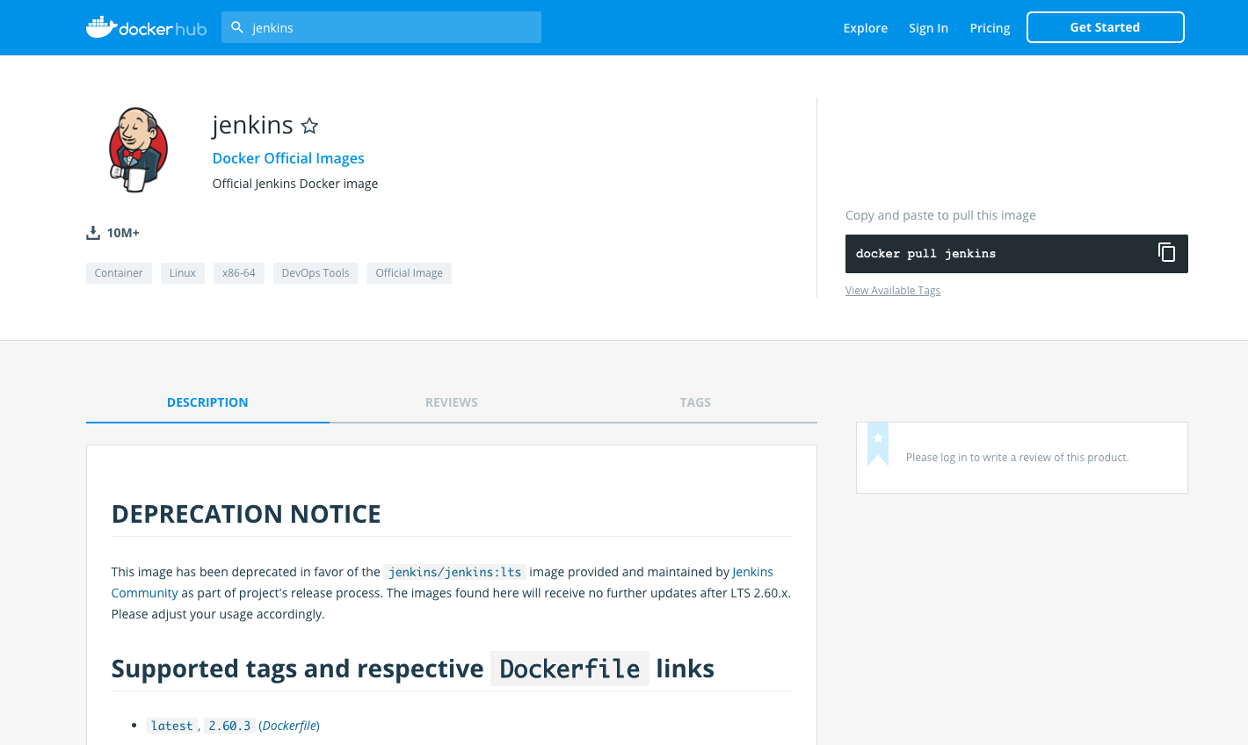
Jenkins 소개 및 설치 #1
03
버젼 관리와 자동화 빌드툴 이해하기
젠킨스 서버 직접 설치 방법
https://hub.docker.com/_/jenkins
Notes:
도커 허브에 올라가 있는 젠킨스 주소 입니다. 해당 서버에서 docker pull 을 이용해서 서버에 설치하는 방법입니다.
서버에 도커를 올리실 경우 참고 하시면 됩니다. 기존에 서버에 도커로 서비스를 올리는 방법들은 계속 설명해왔기 때문에 이번 시간은 로컬 호스트 즉 개인 컴퓨터에 도커를 설치하고 활용하는 방법
을 다루어 보도록 하겠습니다. 서버를 계속 올려서 테스트 하다가는 비용이 발생할 수 있기 때문에! 해당 세팅과 설정 그리고 사용 방법에 대해서
주안 점을 두도록 하겠습니다.

Slide 7
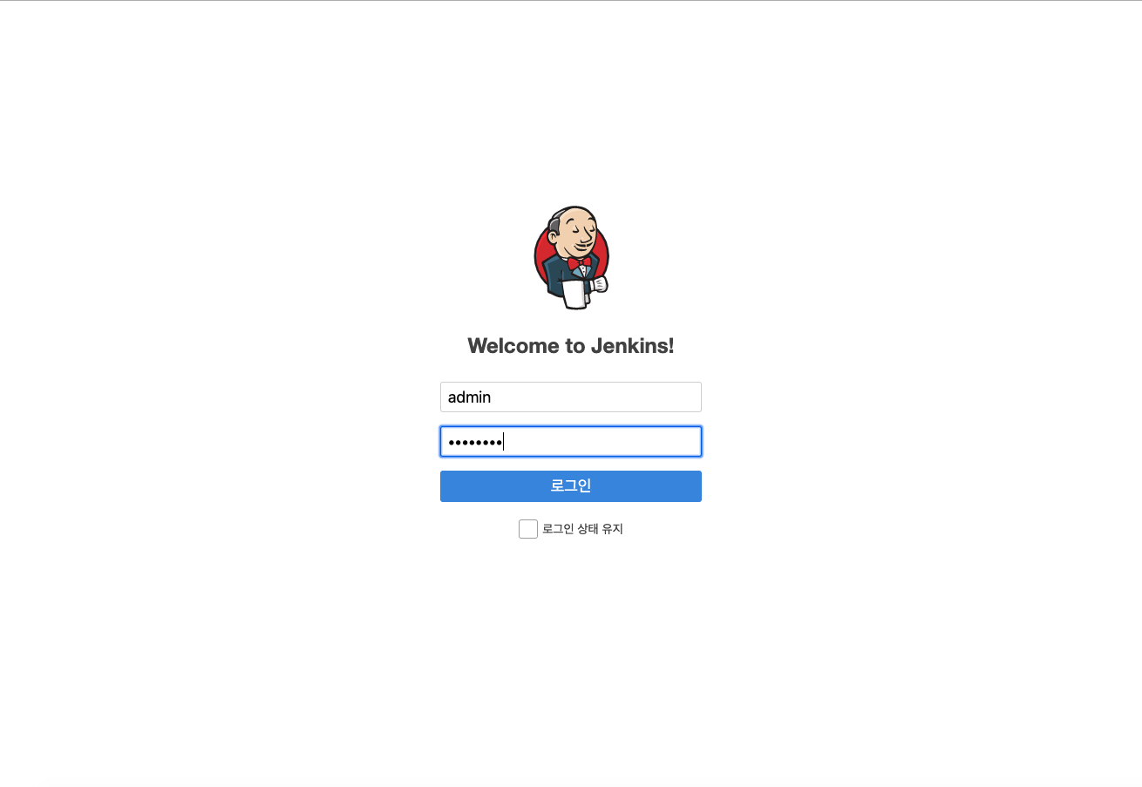
Jenkins 소개 및 설치 #1
03
버젼 관리와 자동화 빌드툴 이해하기
젠킨스 로그인 화면
Notes:
젠킨스 로그인 화면 입니다.

Slide 8
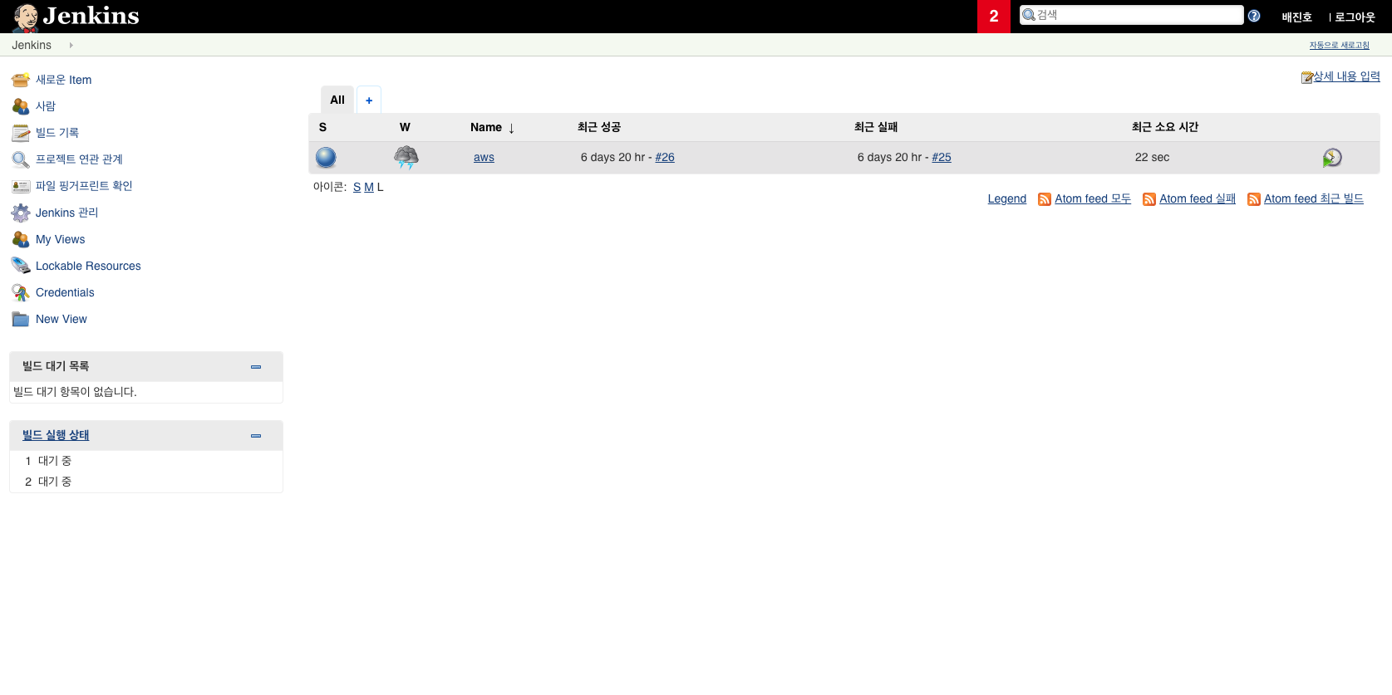
Jenkins 소개 및 설치 #1
03
버젼 관리와 자동화 빌드툴 이해하기
Notes:
젠킨스에 관리자로 로그인 하게 되면 볼 화면 입니다. 이 화면을 통해서 우리는 젠킨스를 관리하고 프로젝트를 테스트 할 수 있습니다.

Slide 9
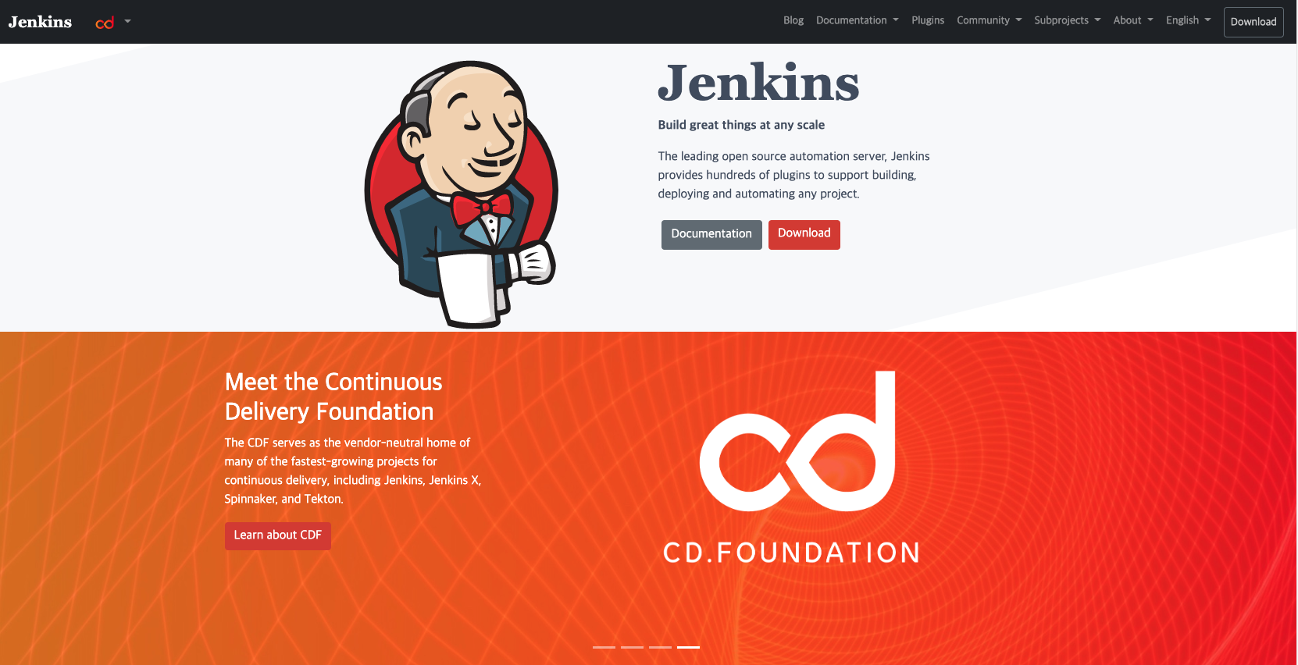
Jenkins 소개 및 설치 #1
03
버젼 관리와 자동화 빌드툴 이해하기
젠킨스 로컬 호스트 설치 방법
https://jenkins.io/
Notes:
젠킨스에 대해서 짤막하게 사용 화면을 보여드렸는데요. 이제는 설치 시간입니다. 젠킨스 홈페이지는 Jenkins.io 홈페이지 인데요 접속하시면
아래와 같은 화면이 나오게 됩니다. 다운로드 버튼을 누르시면 다양한 형태로 다운로드가 가능합니다.

Slide 10
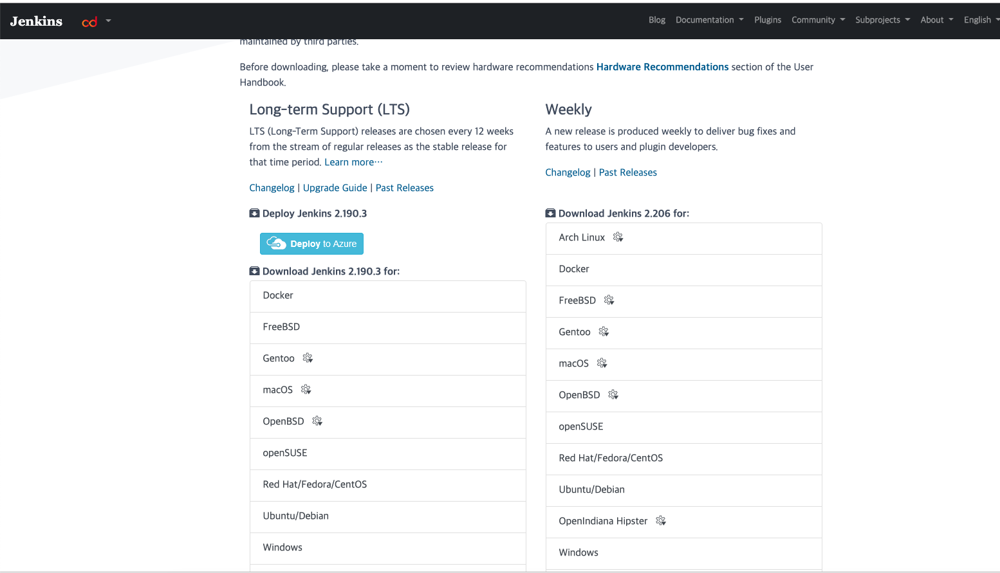
Jenkins 소개 및 설치 #1
03
버젼 관리와 자동화 빌드툴 이해하기
Notes:
다운로드 버튼을 누르면 친절하게 버젼 별 설치가 가능한데요. 윈도우 사용자의 경우 윈도우를
맥 사용자의 경우 macOS 를 클릭해서 문서에 따라서 파일을 설치하시면 됩니다. 젠킨스의 경우는 특정한 프로그램이라기 보다는 하나의 서비스이기 때문에
로컬 호스트라고 해도 하나의 개인 컴퓨터에 서버가 돌아가는 것 처럼 웹의 형태로 제공 됩니다. 따라서 설치를 했을때 실행 파일이 없더라도 당황하지
마시고, 차근 차근 진행하시면 됩니다.

Slide 11
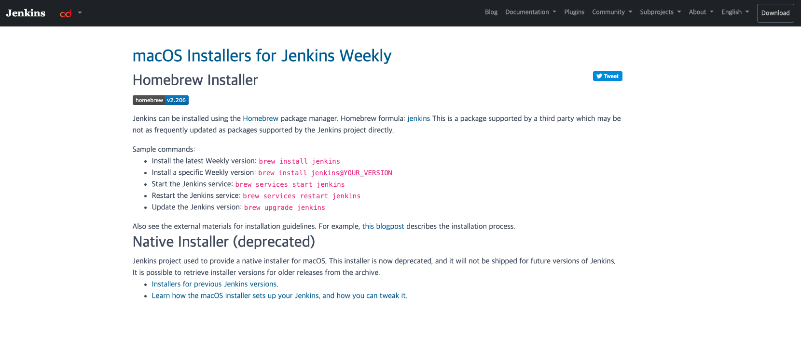
Jenkins 소개 및 설치 #1
03
버젼 관리와 자동화 빌드툴 이해하기
Notes:
맥의 경우, 클릭하시면 이렇게 brew install 이라는 명령을 통해서 설치하게 되어있는데요. 터미널을 통해서 설치를 해주시면 됩니다.
그럼 하나씩 해보도록 하겠습니다.

Slide 12
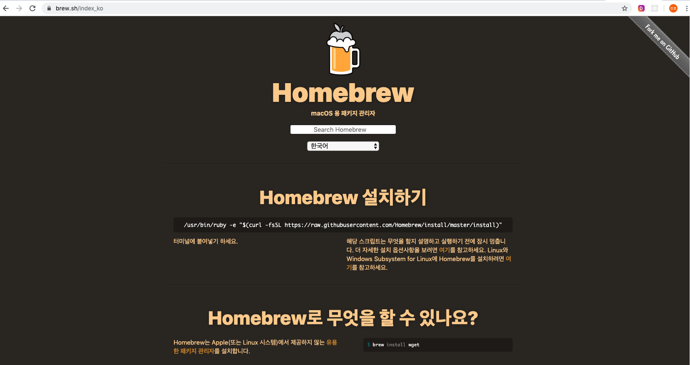
Jenkins 소개 및 설치 #1
03
버젼 관리와 자동화 빌드툴 이해하기
Notes:
먼저 brew 라는 명령어를 사용하기 위해서는 home brew 라는 것을 설치해야 합니다. 일종의 wget 이나 rpm같은 설치 툴이라고 할 수 있는데요.
패키지 매니저라고 부릅니다. 맥에서 home brew 를 설치하게 되면 java 를 설치하거나 maven 을 설치할때도 유용하게 활용할 수 있습니다.
우선 홈브류 홈페이지는 brew.sh/index_ko로 접속하시면 되는데요 친절하게 해당 내용을 복사해서 터미널에 붙여 넣으라고 나오네요. 해보겠습니다.

Slide 13
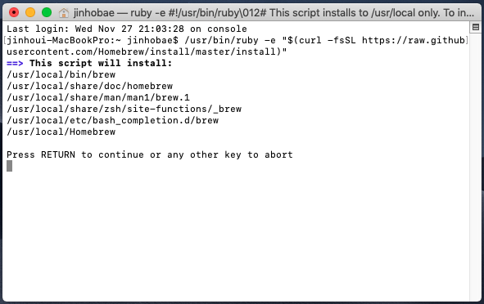
Jenkins 소개 및 설치 #1
03
버젼 관리와 자동화 빌드툴 이해하기
/usr/bin/ruby -e "$(curl -fsSL https://raw.githubusercontent.com/Homebrew/install/master/install)"
Notes:
위 루비 관련 명령어를 터미널에서 복사합니다. 그리고 엔터키를 치시면, 이렇게 자동으로 읽어 옵니다. 그리고 엔터를 쳐서 계속하라는 메세지가 나옵니다

Slide 14
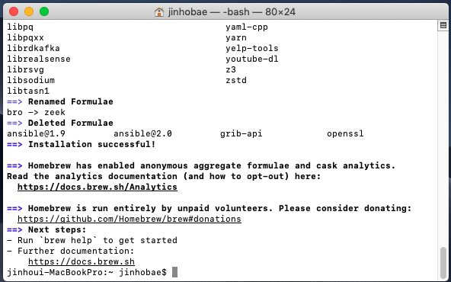
Jenkins 소개 및 설치 #1
03
버젼 관리와 자동화 빌드툴 이해하기
BREW 설치
Notes:
이렇게 진행이 완료 되면 install 이 완료 되었다는 메세지가 나오게 됩니다. 이제 brew help 라는 명령어를 쳐서 정상적으로 이 패키지 설치 파일이
설치 되었는지 확인해 보겠습니다.

Slide 15
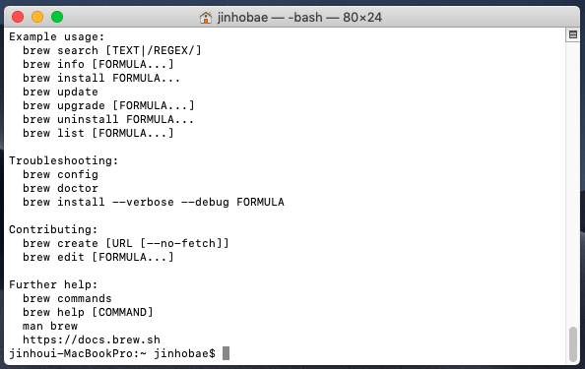
Jenkins 소개 및 설치 #1
03
버젼 관리와 자동화 빌드툴 이해하기
BREW 설치
Notes:
이렇게 예시가 나오면 정상적으로 설치가 된것입니다. 한번 brew config 를 눌러서 한번 설정 내용을 확인해 보겠습니다.

Slide 16
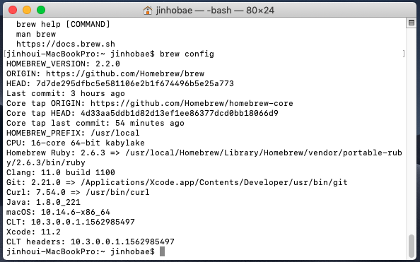
Jenkins 소개 및 설치 #1
03
버젼 관리와 자동화 빌드툴 이해하기
BREW 설치
Notes:
맥 버젼과 Xcode 의 버젼 그리고 자바와 깃 등 다양한 버젼들이 설치 된 것을 확인할 수 있습니다.
이제 BREW 설치 준비가 끝이 났는데요 이제 본격적으로 젠킨스를 설치해보겠습니다.

Slide 17
Jenkins 소개 및 설치 #1
03
버젼 관리와 자동화 빌드툴 이해하기
젠킨스 설치
인스톨
brew install jenkins
http://mirrors.jenkins-ci.org/osx-stable/
패키지 다운 및 설치
Jenkins-2.190.2.pkg
Notes:
Mac 에서는 위의 화면처럼 젠킨스를 설치할 수 있는 방법이 몇가지 있습니다. Brew 인스톨을 통해서 설치하는 방법 입니다.
미리 두가지 방법으로 선행해서 진행을 해보았는데요. 맥의 로컬에서는 Jenkins 를 brew를 통해 설치하고 실행할 경우
빌드 시 권한 문제가 발생하게 되는데요. 따라서 패키지를 다운 받아서 설치 해서, 시행착오를 줄여 봅니다.

Slide 18
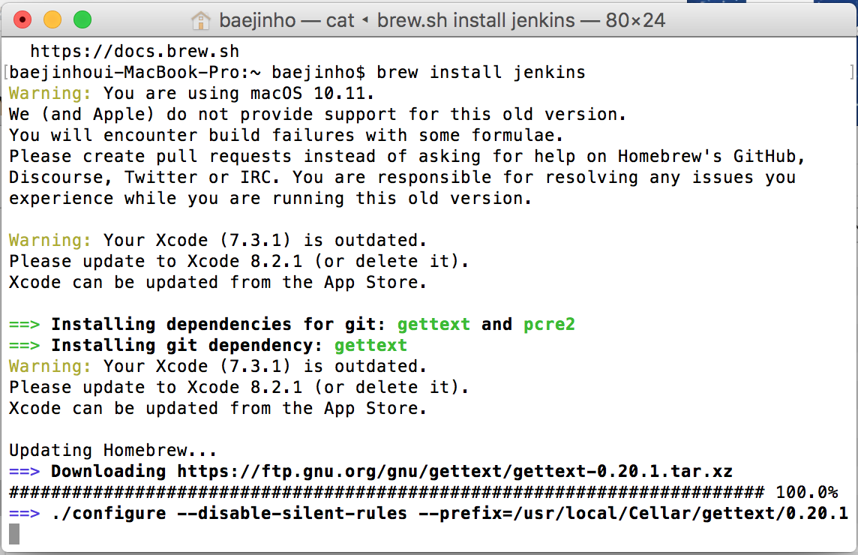
Jenkins 소개 및 설치 #1
03
버젼 관리와 자동화 빌드툴 이해하기
젠킨스 설치
Notes:
젠킨스 설치 화면입니다. 자동으로 세팅과 설치가 됩니다.

Slide 19
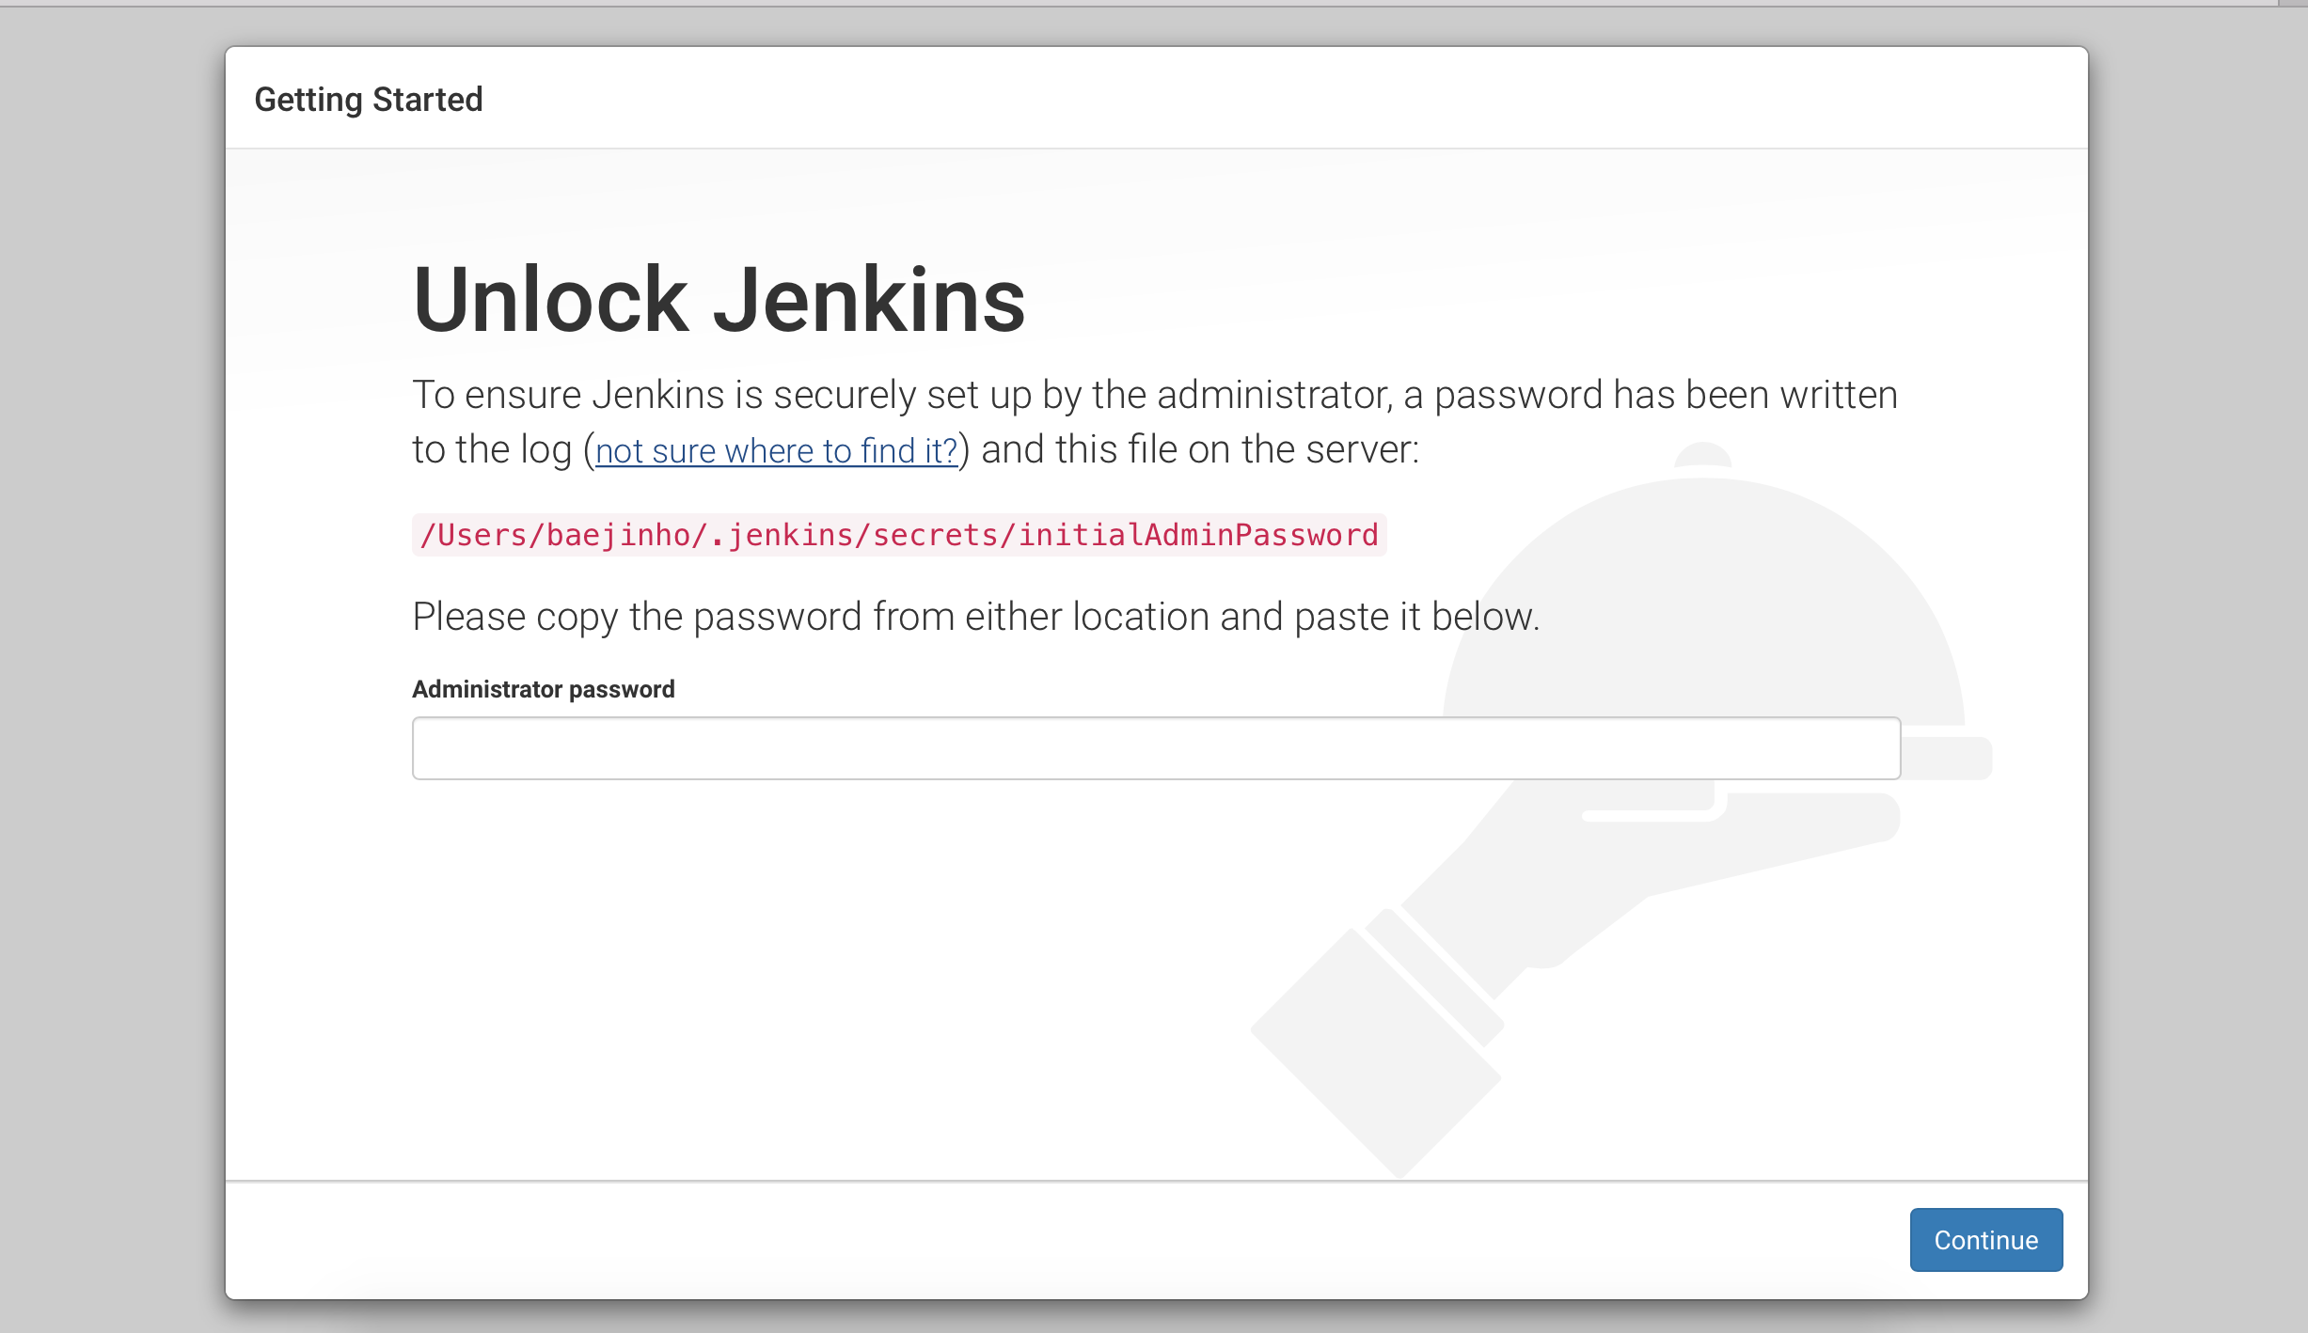
Jenkins 소개 및 설치 #1
03
버젼 관리와 자동화 빌드툴 이해하기
젠킨스 설치
Notes:
설치가 완료 되면 이렇게 젠킨스의 키를 입력하라는 화면이 나옵니다. 빨간색 으로 표기된 부분이 이런 키가 들어있는 폴더와 파일 위치입니다.

Slide 20
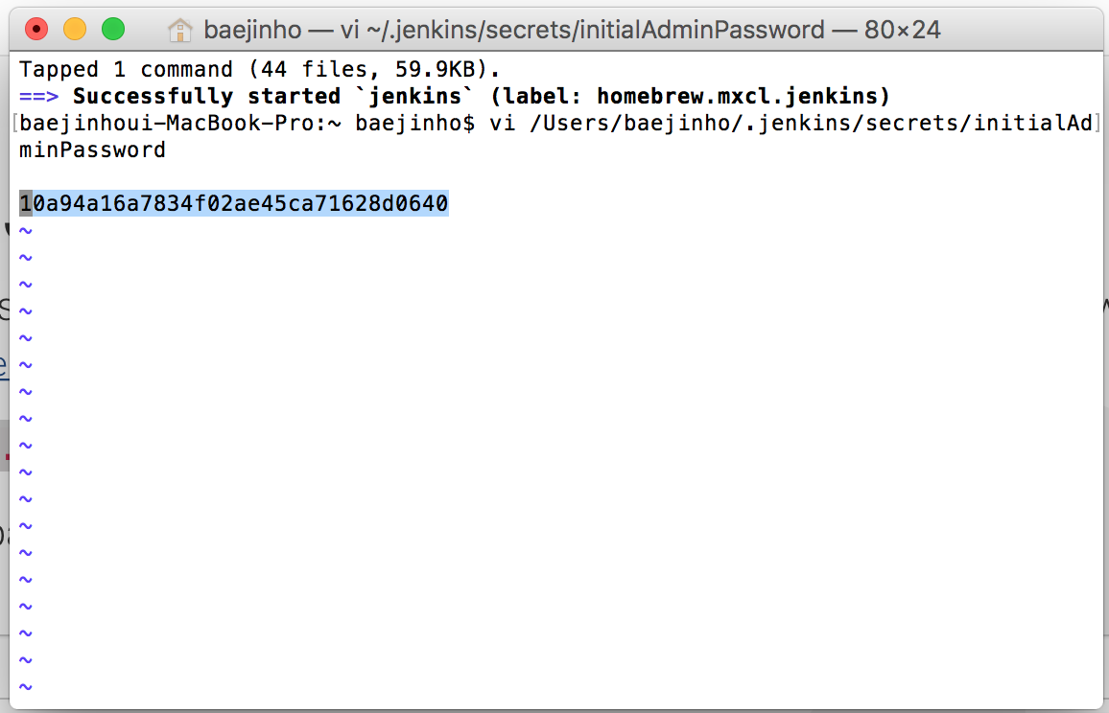
Jenkins 소개 및 설치 #1
03
버젼 관리와 자동화 빌드툴 이해하기
젠킨스 설치
Notes:
터미널로 접속해서 vi 명령어를 통해 파일을 읽거나 다른 프로그램을 통해서 파일을 읽게 되면 킨 패스워드 키내용이 있는데요. 해당 내용을 복사해서
붙여 넣어 줍니다.

Slide 21
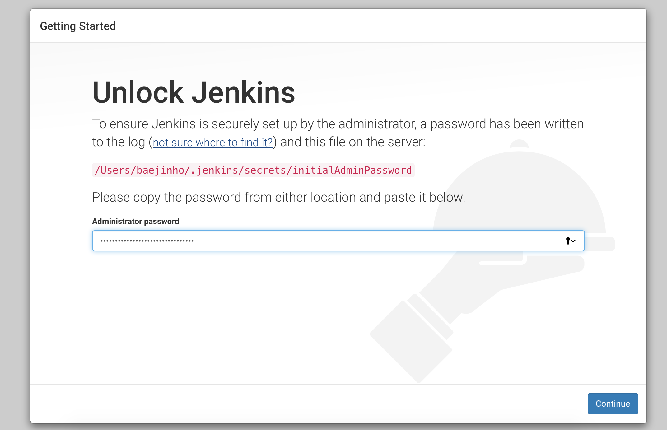
Jenkins 소개 및 설치 #1
03
버젼 관리와 자동화 빌드툴 이해하기
젠킨스 설치
Notes:
이렇게 붙여 넣어 줍니다. 그리고 컨티뉴 버튼을 클릭합니다.

Slide 22
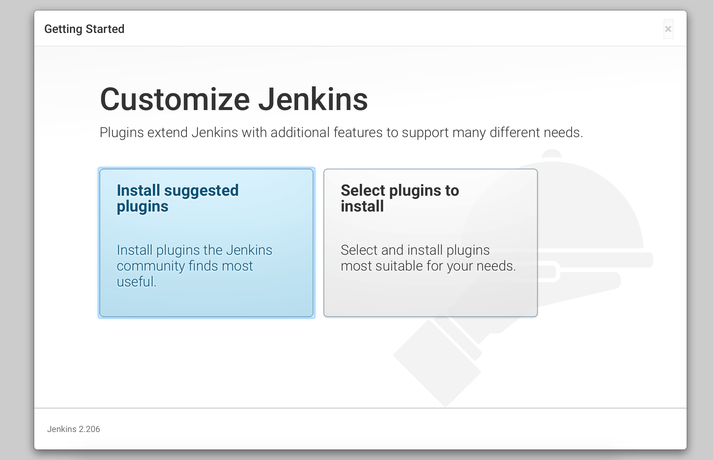
Jenkins 소개 및 설치 #1
03
버젼 관리와 자동화 빌드툴 이해하기
젠킨스 설치
Notes:
그럼 플러그인을 설치하라는 항목이 나오는데요. 젠킨스에는 다양한 툴을 활용할 수 잇는 플러그인들이 있는데요.
왼쪽에 있는 플러그인 버튼을 눌러서 제안해 주는 플러그인 을 설치합니다.

Slide 23
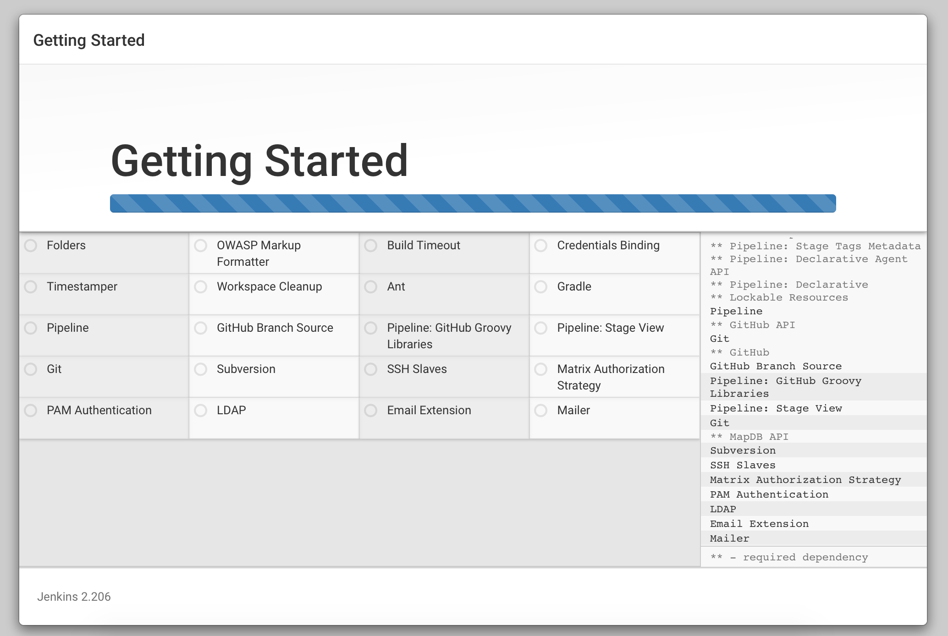
Jenkins 소개 및 설치 #1
03
버젼 관리와 자동화 빌드툴 이해하기
젠킨스 설치
Notes:
플러그인 설치화면 입니다. 설치가 진행되면 모두 완료 표기가 뜨게 됩니다.

Slide 24
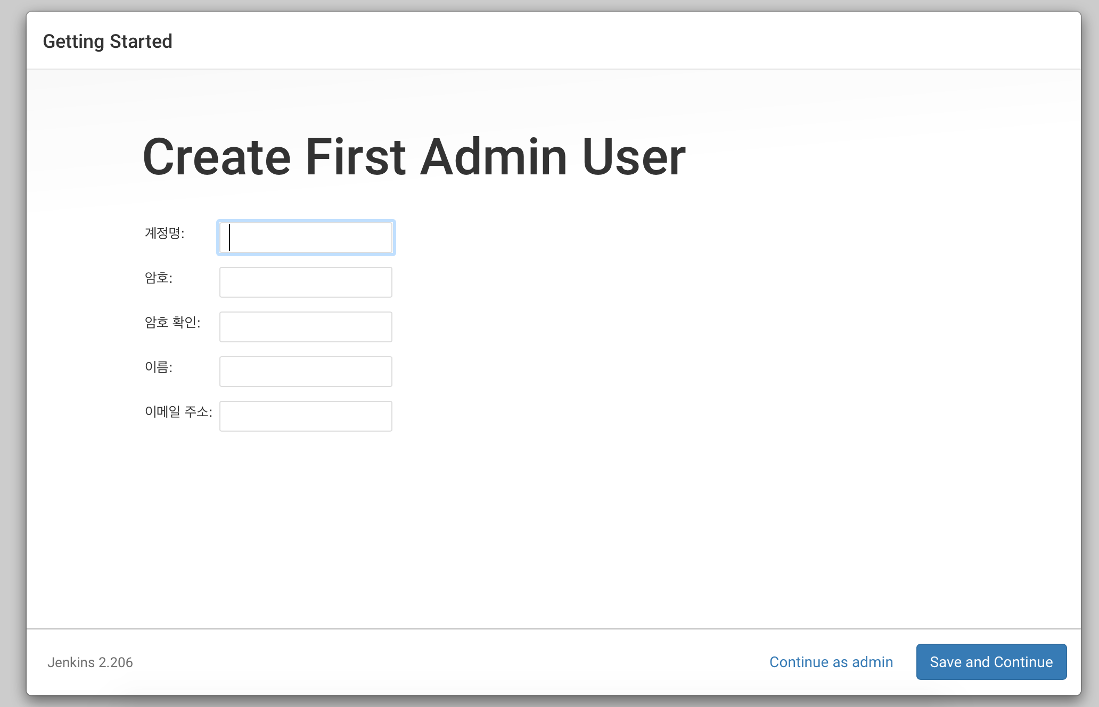
Jenkins 소개 및 설치 #1
03
버젼 관리와 자동화 빌드툴 이해하기
젠킨스 설치
Notes:
모두 설치가 완료 되면 관리자 유저를 등록할 수 있도록 관리자 계정을 등록해 줍니다. 잊어버리지 않도록 잘 기록해 둡니다.

Slide 25
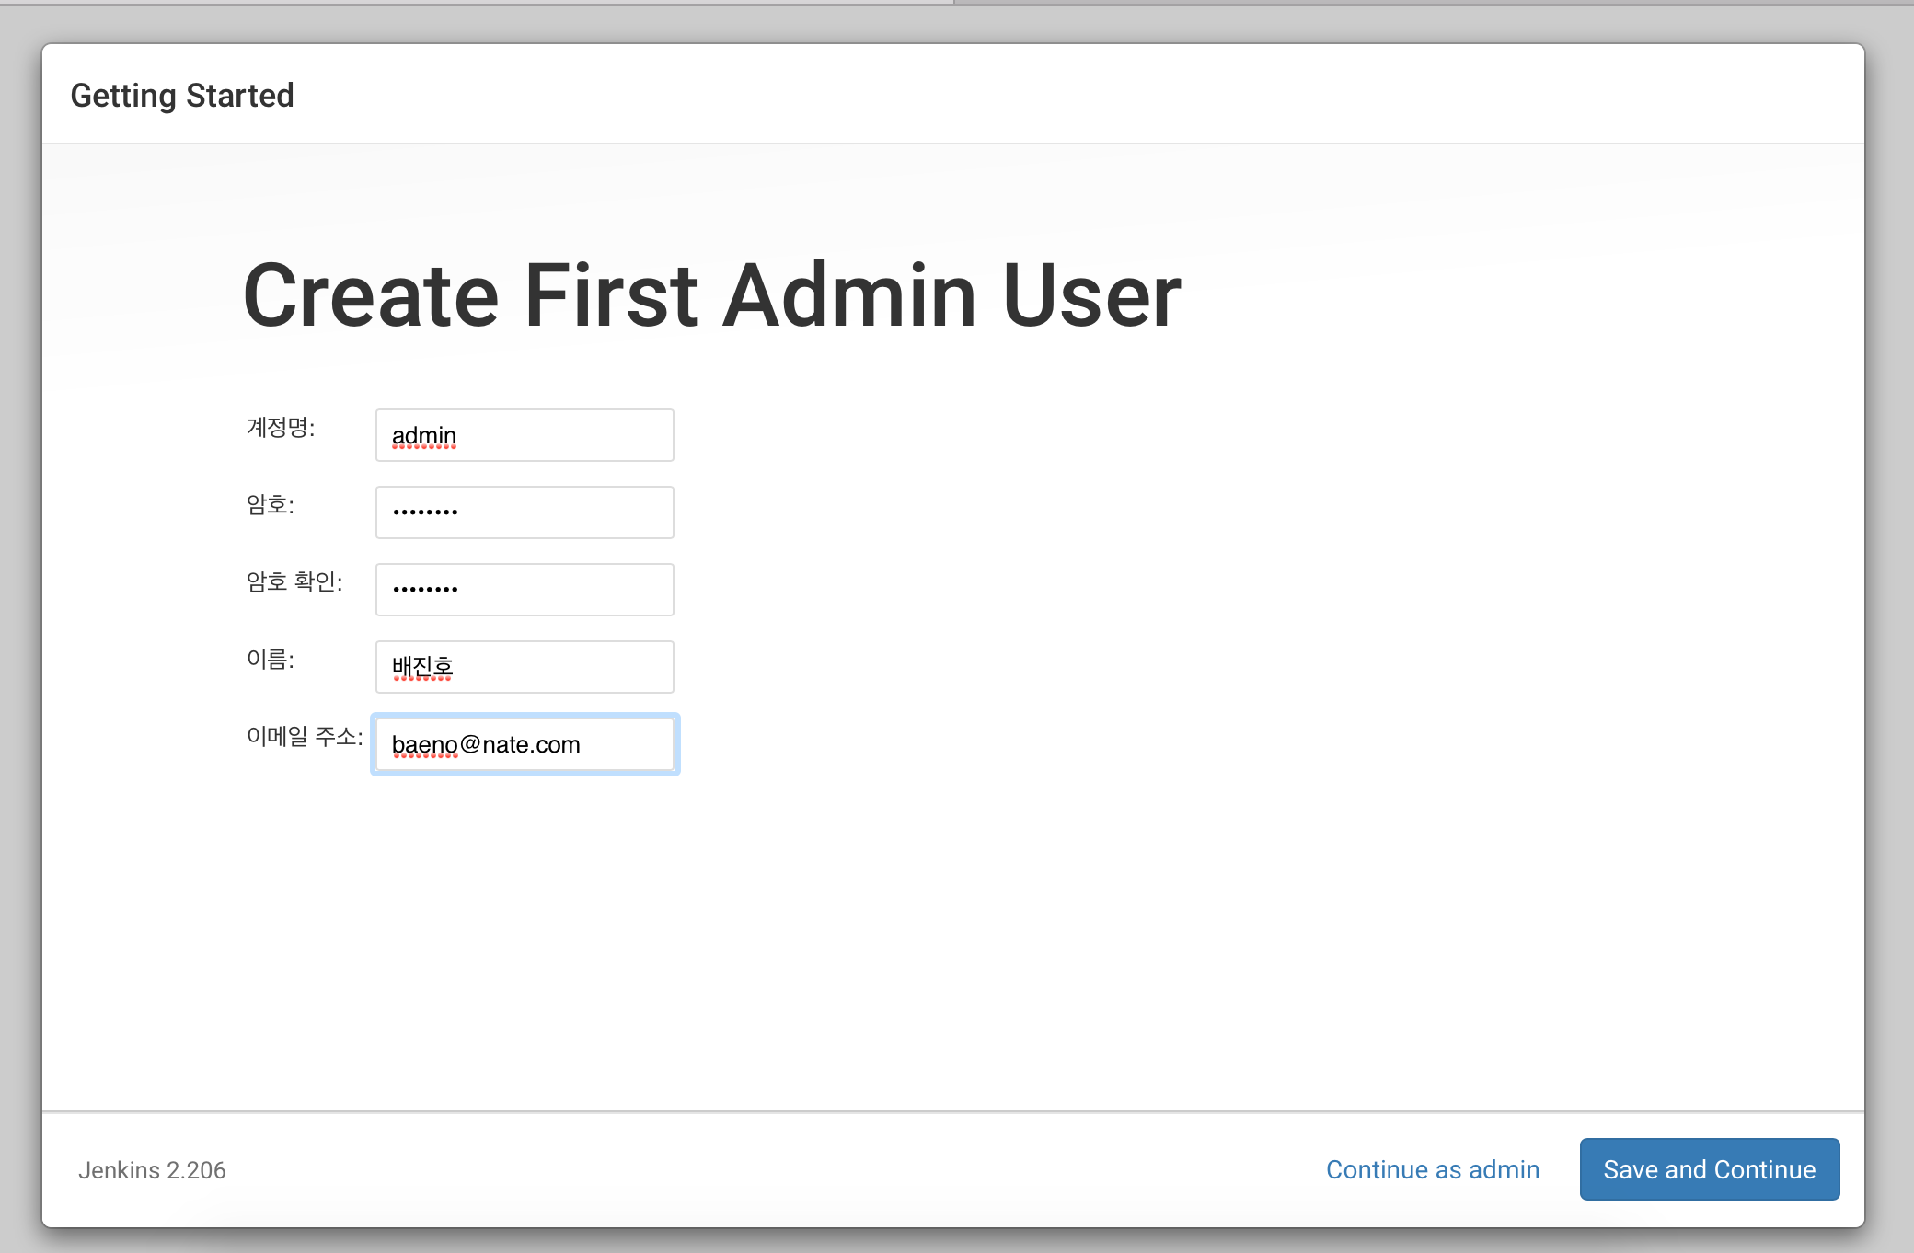
Jenkins 소개 및 설치
03
버젼 관리와 자동화 빌드툴 이해하기
젠킨스 설치
Notes:
저는 admin에 abcd1234라고 쉽게 한번 만들어보았습니다.

Slide 26
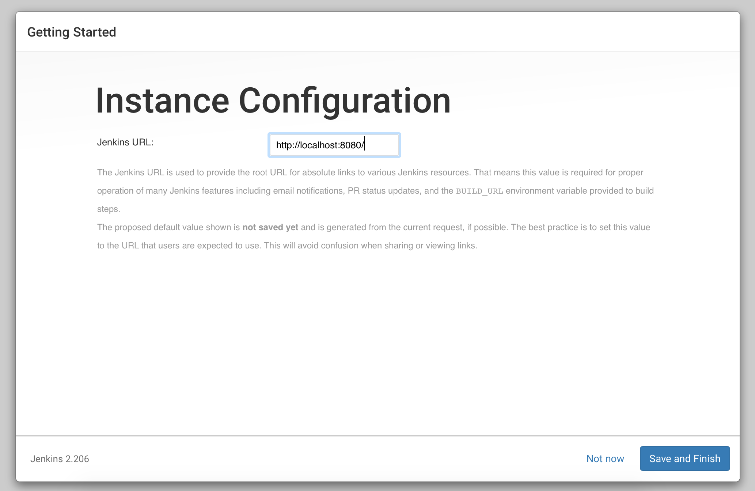
Jenkins 소개 및 설치 #1
03
버젼 관리와 자동화 빌드툴 이해하기
젠킨스 설치
Notes:
그리고 젠킨스의 URL 를 설정해주는 부분인데요. 8080 포트를 기본적으로 사용해 봅니다. 로컬호스트는 개인 컴퓨터라는 소리인데요.
따로 서버에 설치를 한 것이 아니기 떄문에 개인 컴퓨터에서 마치 서버에 접속하듯이 이 링크로 접속하면 젠킨스를 사용할 수 있습니다.
그리고 우측하단에 세이브 와 피니시 버튼을 눌러줍니다.

Slide 27
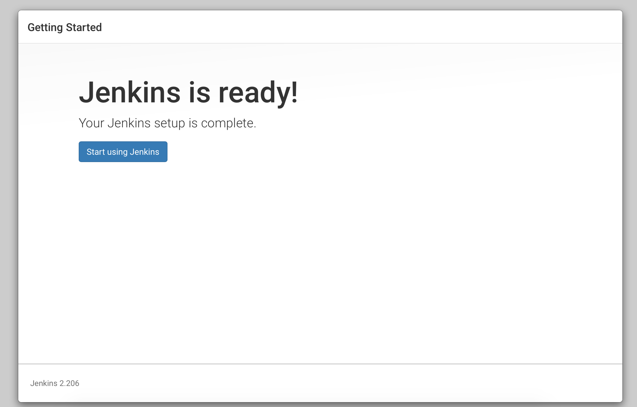
Jenkins 소개 및 설치 #1
03
버젼 관리와 자동화 빌드툴 이해하기
젠킨스 설치
Notes:
모든 과정이 끝이 나면 스타트 젠킨스 버튼을 눌러서 시작을 하면 됩니다.

Slide 28
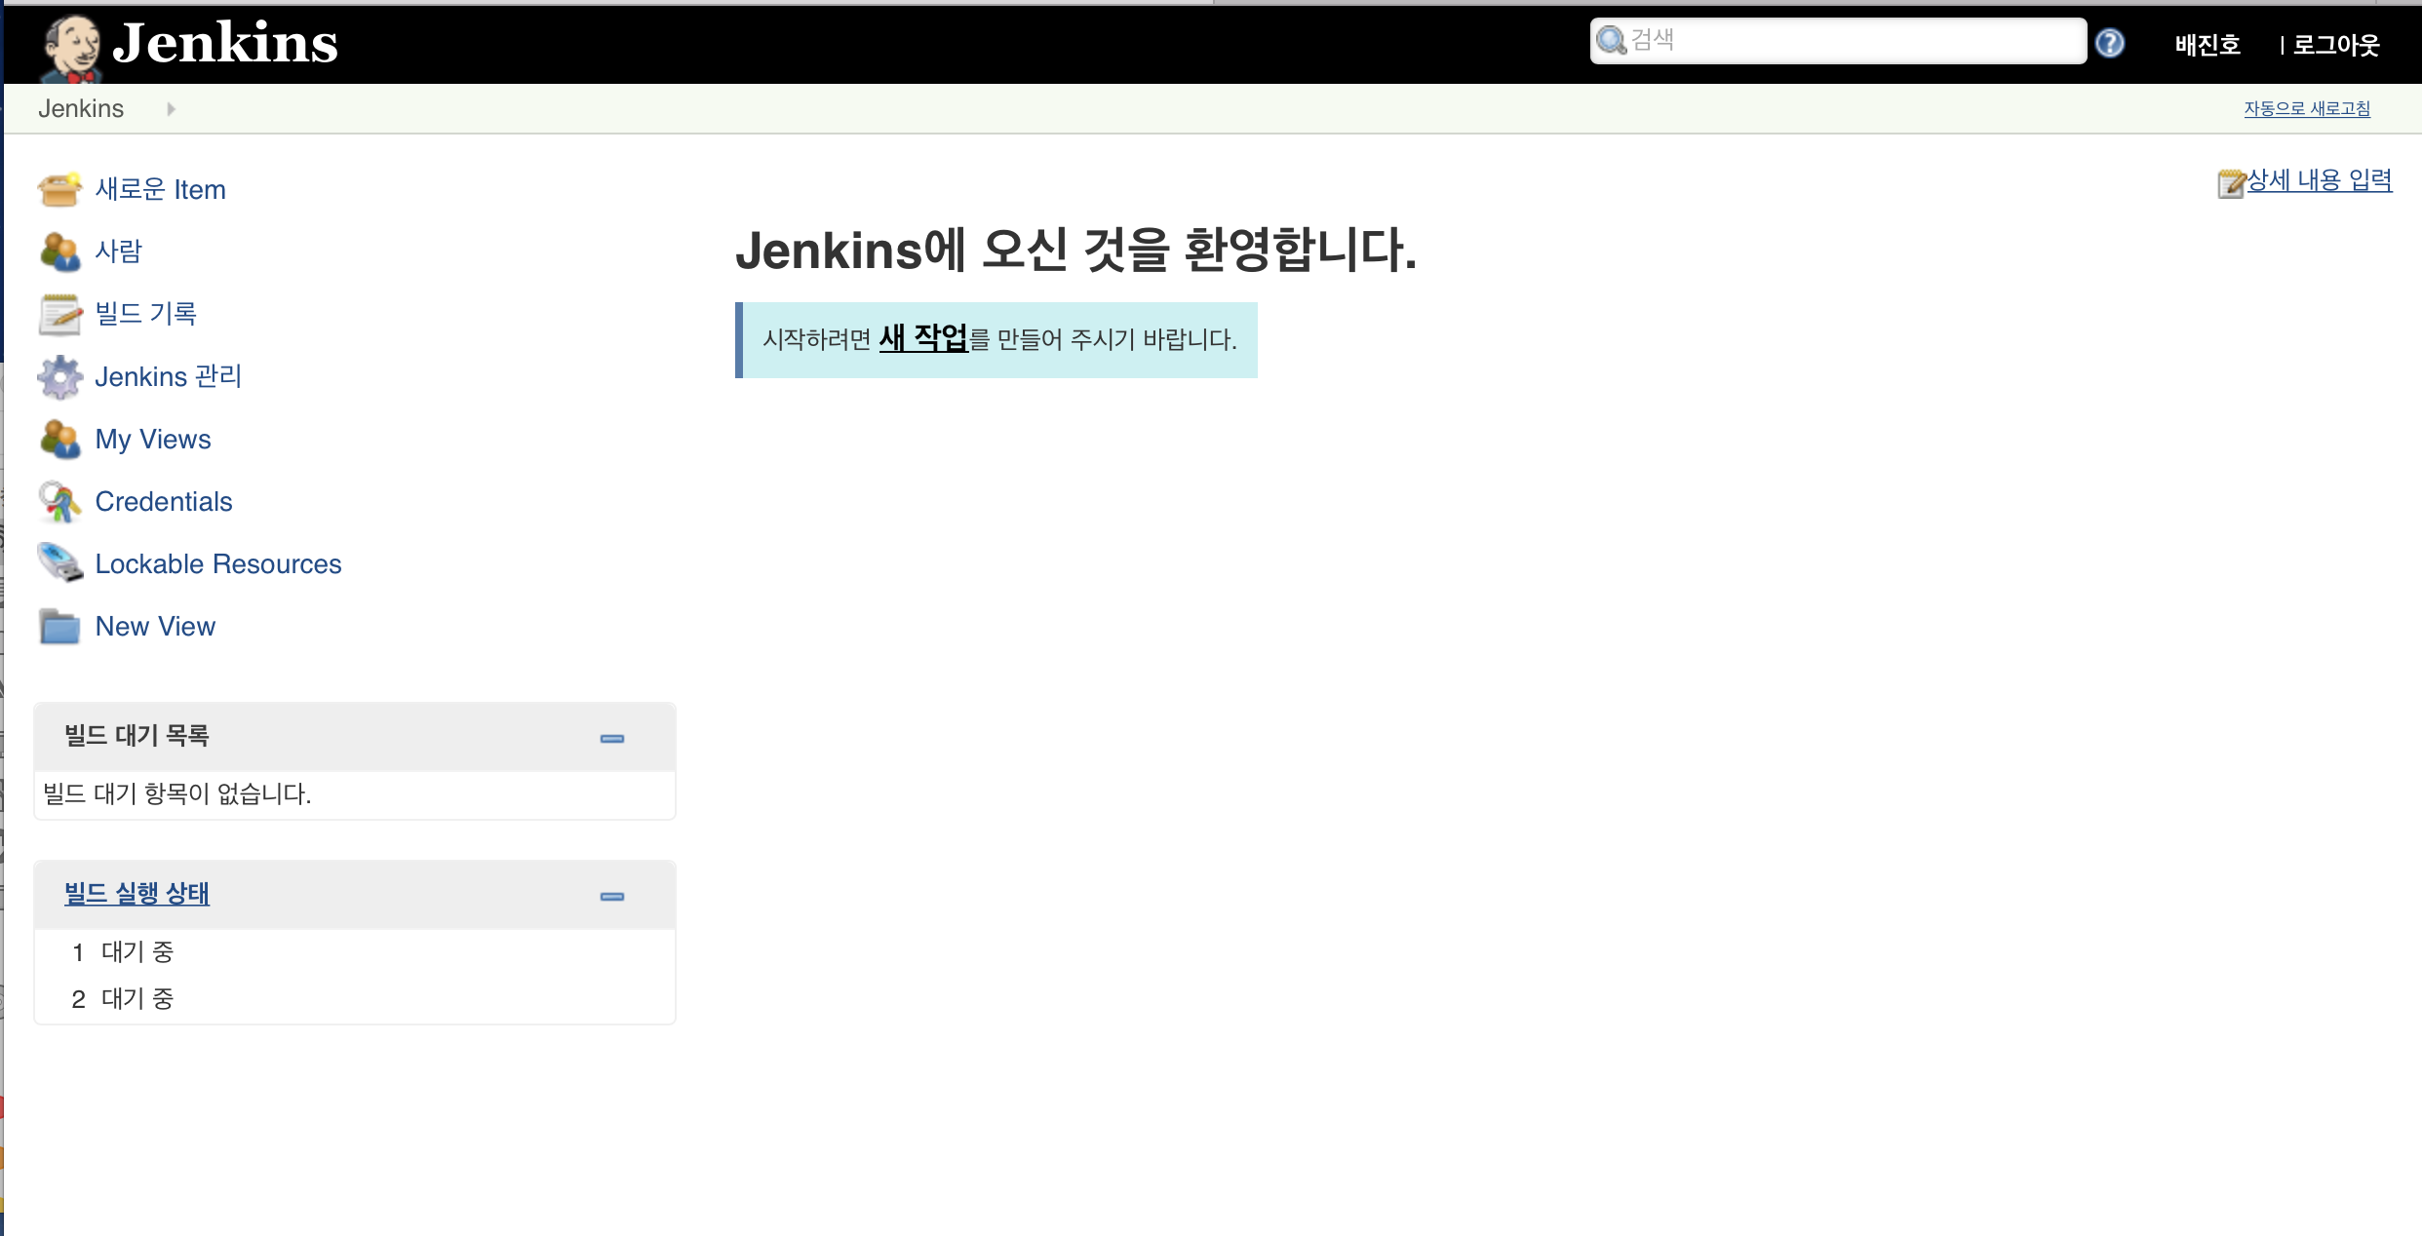
Jenkins 소개 및 설치 #1
03
버젼 관리와 자동화 빌드툴 이해하기
젠킨스 설치
Notes:
드디어 젠킨스 화면이네요!!!

